Slide 1
TIN HOC 4
CHỦ ĐỀ 2. MẠNG MÁY TÍNH VÀ INTERNET
BÀI
Thông tin trên trang Web
3

Slide 2
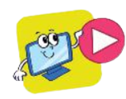
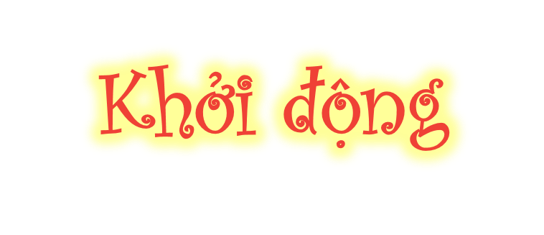
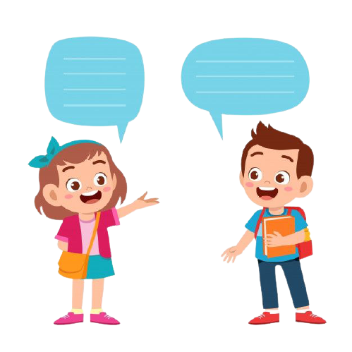
Trò chơi:
“Ai nhanh – Ai đúng”.
Hãy kể lại những gì em đã xem trên Internet.Những nội dung đó thuộc dạng thông tin nào ?

Slide 3
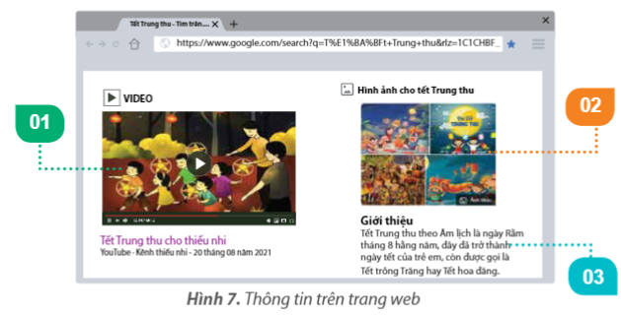
1. Xem thông tin trên trang Web
1
Thông tin trên trang web
HOẠT ĐỘNG
Em hãy quan sát trang web ở Hình 7 và cho biết các vị trí được đánh số thể thiện thông tin thuộc dạng nào ?

Slide 4
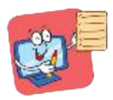
Em đã biết ba dạng thông tin thường gặp là chữ, hình ảnh và âm thanh.Trên trang web, thông tin được thể hiện rất đa dạng, có thể là kết hợpcủa các dạng thông tin trên như video. Các loại thông tin phổ biến trên trang web gồm: văn bản, hình ảnh, video,...
Trên trang web, còn có những vị trí mà khi con trỏ chuột ở vị trí đó sẽ có hình Đó là những vị trí chứa siêu liên kết. Khi nháy chuột vào đó thì sẽ mở một trang web khác hoặc di chuyển đến một vị trí khác.
Văn bản chứa các loại thông tin văn bản, hình ảnh, âm thanh, video và siêu liên kết gọi là siêu văn bản. Trang web là siêu văn bản.
Trên trang web thường có các loại thông tin: Văn bản, hình ảnh, âm thanh, video và siêu liên kết..

Slide 5
1. Trên trang web có các loại thông tin nào?
A. Chỉ có thông tin là văn bản và hình
B. Chỉ có thông tin là hình ảnh và âm thanh.
C. Chỉ có thông tin là video.
D. Có các thông tin là văn bản, hình ảnh, âm thanh, video và siêu liên kết
2. Sau đây là hình ảnh khi đưa con trỏ chuột đến một số vị trí trên trang web, em hãy cho biết mục nào có chứa siêu liên kết?
A.
B.
C.

Slide 6
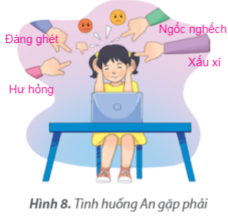
2. Tác hại khi TRUY CẬP VÀO TRANG WEB Không phù hợp
2
An gặp rắc rối gì ?
HOẠT ĐỘNG
Trong khi truy cập Internet, bạn An vô tình vào một trang web trò chuyện không phù hợp. Em hãy quan sát Hình 8 và cho biết bạn An đã gặp rắc rối gì?

Slide 7
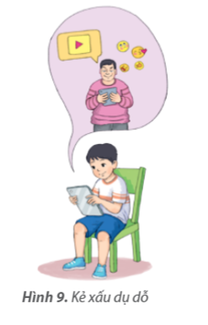
Em đã biết trên Internet không phải thông tin nào cũng phù hợp với các em, có những thông tin em chưa thể hiểu hết, có những thông tin độc hại như trò chơi bạo lực, phim ảnh có nội dung xấu,... Em không nên xem các thông tin đó, nếu cố tình xem em có thể gặp một số tác hại sau:
− Có những suy nghĩ tiêu cực và lệch lạc: Xem thông tin không phù hợp với lứa tuổi khiến các em không hiểu hết hoặc hiểu một cách lệch lạc ảnh hưởng đến suy nghĩ và nhận thức của các em.
− Bị lừa đảo, dụ dỗ, bắt nạt: Kẻ xấu có thể gửi các tin nhắn mạo danh, nặc danh qua các trang web để đe doạ và làm tổn thương em hoặc dụ dỗ em làm điều xấu.
− Lãng phí thời gian: Cố tình truy cập vào những trang web không phù hợp lứa tuổi và không nên xem, em bị mất đi thời gian quý báu cho học tập và những hoạt động bổ ích khác.

Slide 8
Em không nên xem các trang web không phù hợp lứa tuổi vì có nguy cơ suy nghĩ lệch lạc, bị lừa đảo, dụ dỗ, bắt nạt và lãng phí thời gian.
Nếu cố tình truy cập vào trang web không phù hợp và không nên xem, em có thể gặp những tác hại gì?
A. Em có thể bị dụ dỗ, hướng dẫn làm theo những việc không đúng.
B. Máy tính của em có thể bị hỏng.
C. Em có thể bị bắt nạt, đe doạ trên mạng.
D. Em bị lãng phí thời gian

Slide 9
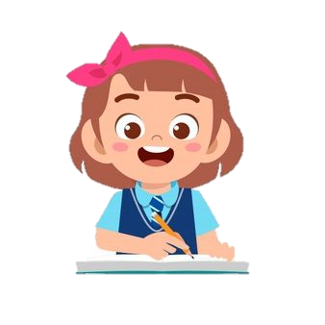
LUYỆN TẬP
1. Sau đây là hình ảnh khi con trỏ chuột di chuyển đến một số vị trí trên trang web mà bạn An đang xem. Em hãy cho biết những vị trí nào có chứa siêu liên kết?
A.
B.
C.
D.

Slide 10
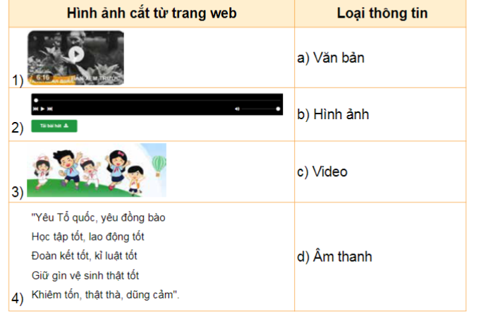
2. Em hãy ghép mỗi hình ảnh cắt từ trang web với loại thông tin cho phù hợp.
1 – C
2 – D
3 – B
4 – A
3. Em hãy kể các tác hại khi cố tình xem thông tin trên trang web không phù hợp với lứa tuổi.

Slide 11
VẬN DỤNG
Tại sao em cần sự đồng hành của người lớn khi truy cập Internet?

Slide 12
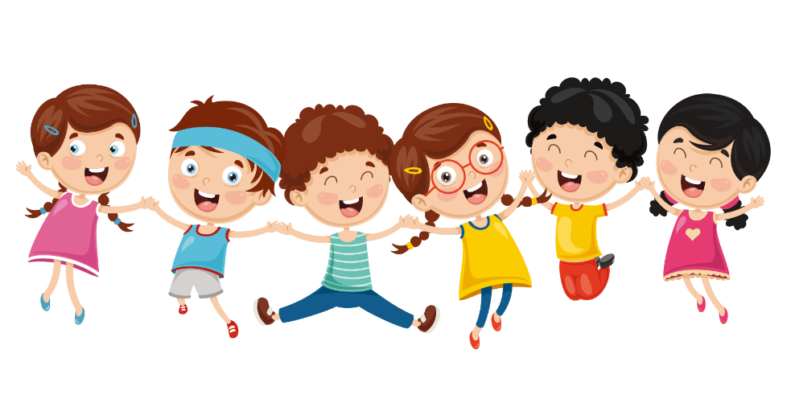
L
L
LOVE
TẠM BIỆT VÀ HẸN GẶP LẠI
G
PIRCE
L
S
T
H
L

